Slide 1

Unidad de Planeación Minero Energética

Slide 2
AGENDA
Apertura de la sesión
Estado del proceso de asignación de capacidad
Procedimiento de Valoración de beneficios de obras - Sahagún 110 kV y líneas asociadas
Avances en el análisis de compensación síncrona
Planeamiento Flexible
Varios - operación con equipos DFACTS.

Slide 3
BALANCE ASIGNACIÓN 2023
octubre de 2023
F-CE-01_V4

Slide 4
Balance general de solicitudes 2023
Solicitudes por subáreas
Empresas solicitantes
AGENDA
F-CE-01_V4

Slide 5

Importante
Los datos mostrada a continuación son preliminares debido a que toda la información proviene de lo diligenciado por los Promotores al momento de registrar las solicitudes de asignación de capacidad de transporte en el Sistema Único de Usuario – SUU.
F-CE-01_V4

Slide 6
Balance general de
solicitudes 2023
F-CE-01_V4

Slide 7
Balance general
Estado de la solicitud | Número de Solicitudes (7/10/2023)
En evalución | 110
En validación completitud | 1518
Retirada por interesado | 76
Grand Total | 1704
Tecnologia | Número de Solicitudes (7/10/2023) | Capacidad a entregar a la red [MW] (7/10/2023)
Eólica | 92 | 11610.2
Hidroeléctrica | 73 | 1422.71
Solar Fotovoltaica | 1411 | 74599.08
Térmica | 35 | 1696.88
Carga | 17 | 258
Total | 1628 | 89586.87
F-CE-01_V4

Slide 8
Balance general
Tipo de solicitud | Número de Solicitudes (7/10/2023) | Capacidad a entregar a la red [MW] (7/10/2023)
Autogeneración | 29 | 379.8
Carga | 17 | 258
Generación | 1582 | 88949.07
Total | 1628 | 89586.87
F-CE-01_V4

Slide 9
Solicitudes por
subáreas
F-CE-01_V4

Slide 10
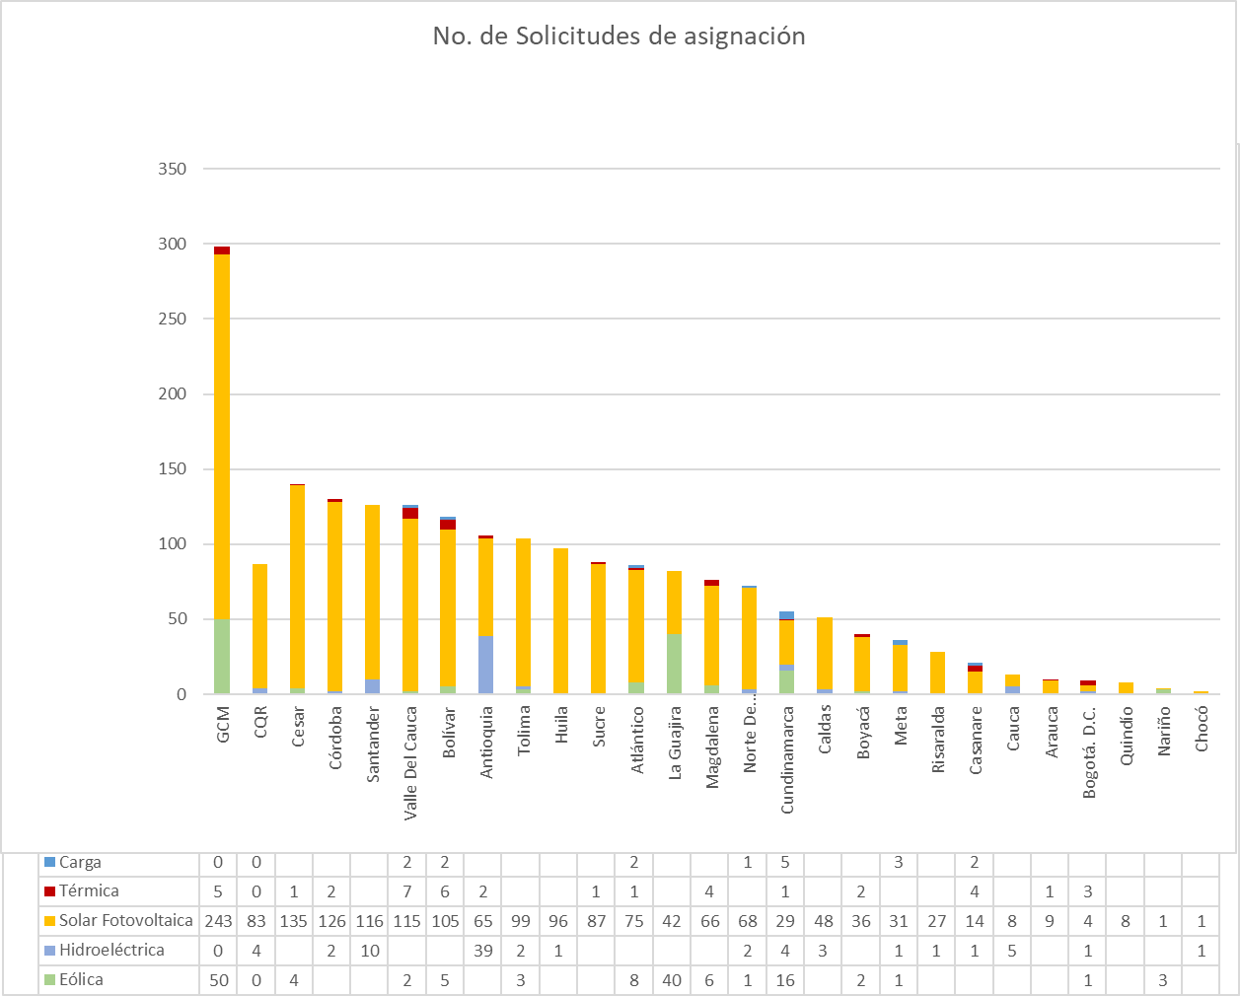
Solicitudes por subárea
F-CE-01_V4

Slide 11
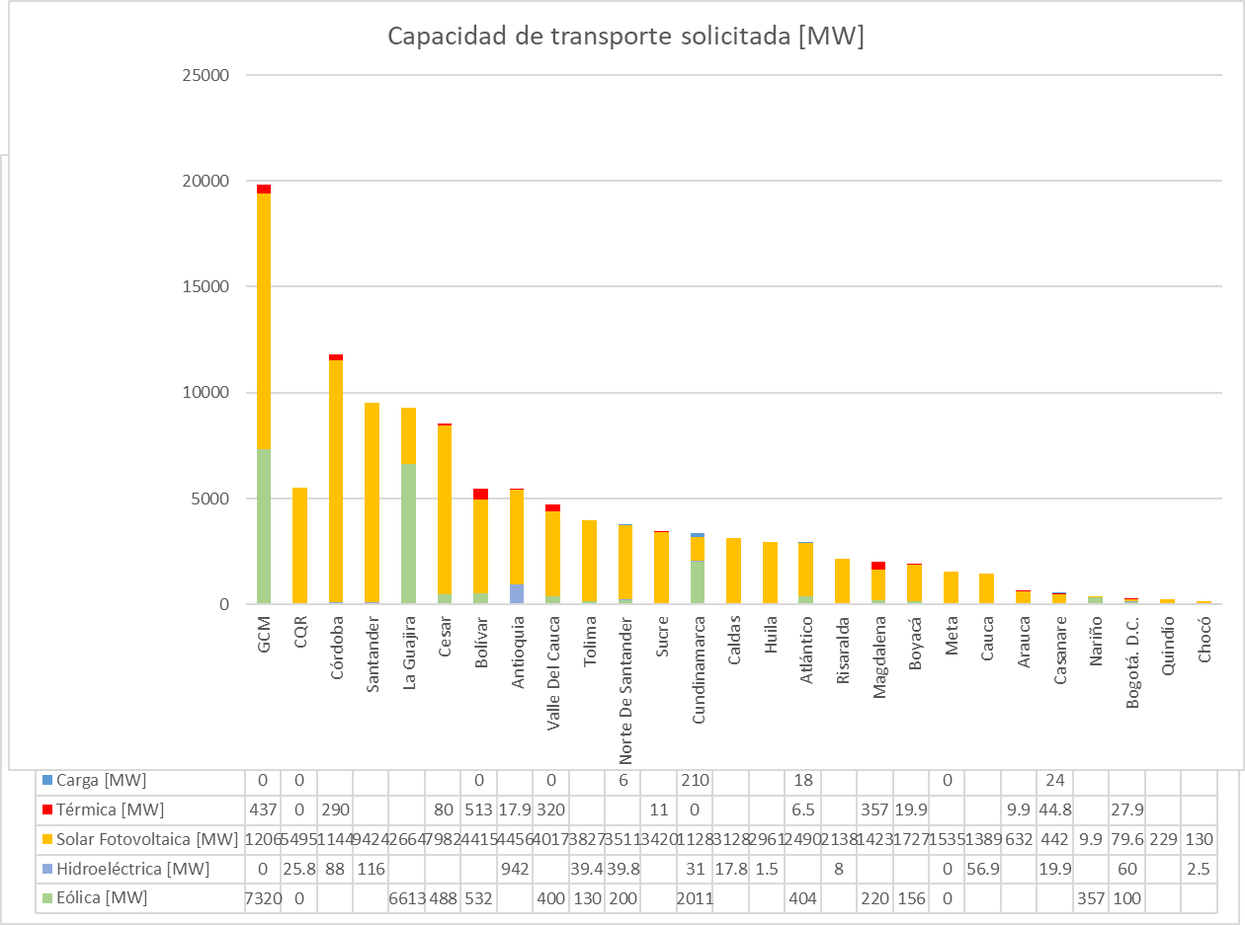
Solicitudes por subárea
F-CE-01_V4

Slide 12
Solicitudes por subárea
Departamento | Eólica | Hidroeléctrica | Solar Fotovoltaica | Térmica | Carga | Total
GCM | 50 | 0 | 243 | 5 | 0 | 298
CQR | 0 | 4 | 83 | 0 | 0 | 87
Cesar | 4 |  | 135 | 1 |  | 140
Córdoba |  | 2 | 126 | 2 |  | 130
Santander |  | 10 | 116 |  |  | 126
Valle Del Cauca | 2 |  | 115 | 7 | 2 | 126
Bolívar | 5 |  | 105 | 6 | 2 | 118
Antioquia |  | 39 | 65 | 2 |  | 106
Tolima | 3 | 2 | 99 |  |  | 104
Huila |  | 1 | 96 |  |  | 97
Sucre |  |  | 87 | 1 |  | 88
Atlántico | 8 |  | 75 | 1 | 2 | 86
La Guajira | 40 |  | 42 |  |  | 82
Magdalena | 6 |  | 66 | 4 |  | 76
Norte De Santander | 1 | 2 | 68 |  | 1 | 72
Cundinamarca | 16 | 4 | 29 | 1 | 5 | 55
Caldas |  | 3 | 48 |  |  | 51
Boyacá | 2 |  | 36 | 2 |  | 40
Meta | 1 | 1 | 31 |  | 3 | 36
Risaralda |  | 1 | 27 |  |  | 28
Casanare |  | 1 | 14 | 4 | 2 | 21
Cauca |  | 5 | 8 |  |  | 13
Arauca |  |  | 9 | 1 |  | 10
Bogotá. D.C. | 1 | 1 | 4 | 3 |  | 9
Quindío |  |  | 8 |  |  | 8
Nariño | 3 |  | 1 |  |  | 4
Chocó |  | 1 | 1 |  |  | 2
Total | 92 | 73 | 1411 | 35 | 17 | 1628
F-CE-01_V4

Slide 13
Solicitudes por subárea
Departamento | Eólica [MW] | Hidroeléctrica [MW] | Solar Fotovoltaica [MW] | Térmica [MW] | Carga [MW] | Total [MW]
GCM | 7320.4 | 0 | 12067.95 | 437 | 0 | 19825.35
CQR | 0 | 25.8 | 5495.16 | 0 | 0 | 5520.96
Córdoba |  | 88 | 11444.58 | 289.5 |  | 11822.08
Santander |  | 115.69 | 9424.2 |  |  | 9539.89
La Guajira | 6612.9 |  | 2663.6 |  |  | 9276.5
Cesar | 488 |  | 7981.77 | 80 |  | 8549.77
Bolívar | 532 |  | 4414.58 | 512.9 | 0 | 5459.48
Antioquia |  | 942.22 | 4455.69 | 17.9 |  | 5415.81
Valle Del Cauca | 400 |  | 4016.6 | 319.6 | 0 | 4736.2
Tolima | 129.8 | 39.4 | 3826.9 |  |  | 3996.1
Norte De Santander | 200 | 39.8 | 3511.3 |  | 6 | 3757.1
Sucre |  |  | 3420.1 | 11 |  | 3431.1
Cundinamarca | 2010.6 | 31 | 1127.6 | 0 | 210 | 3379.2
Caldas |  | 17.8 | 3128.06 |  |  | 3145.86
Huila |  | 1.5 | 2960.74 |  |  | 2962.24
Atlántico | 404.4 |  | 2490.4 | 6.5 | 18 | 2919.3
Risaralda |  | 8 | 2137.8 |  |  | 2145.8
Magdalena | 219.5 |  | 1422.58 | 357 |  | 1999.08
Boyacá | 156 |  | 1726.59 | 19.9 |  | 1902.49
Meta | 0 | 0 | 1534.99 |  | 0 | 1534.99
Cauca |  | 56.9 | 1389 |  |  | 1445.9
Arauca |  |  | 631.7 | 9.9 |  | 641.6
Casanare |  | 19.9 | 441.5 | 44.8 | 24 | 530.2
Nariño | 357 |  | 9.9 |  |  | 366.9
Bogotá. D.C. | 100 | 60 | 79.6 | 27.88 |  | 267.48
Quindío |  |  | 229.3 |  |  | 229.3
Chocó |  | 2.5 | 130 |  |  | 132.5
Total | 11610.2 | 1422.71 | 74599.08 | 1696.88 | 258 | 89586.87
F-CE-01_V4

Slide 14
Empresas
Solicitantes
F-CE-01_V4

Slide 15
Solicitudes por Promotor
Número de solicitudes | Capacidad de transporte solicitada [MW]
19 | 2455
18 | 968.3
16 | 1895
16 | 498.7
15 | 1239.2
15 | 2089.6
14 | 948.3
14 | 1829.7
14 | 363.7
13 | 739
13 | 719.9
12 | 1289.3
12 | 639
12 | 938.4
12 | 59.4
12 | 454.2
12 | 449.1
12 | 1019.3
12 | 1239.8
Número de solicitudes | Capacidad de transporte solicitada [MW]
103 | 1022.9
60 | 9794
58 | 519.81
42 | 443
39 | 719.2
28 | 1019.2
28 | 919.5
25 | 1035
24 | 293.8
24 | 399.7
23 | 921.7
21 | 2737.1
20 | 837.2
Número de promotores que han presentado solicitudes de asignación de capacidad: 486
F-CE-01_V4

Slide 16




Gracias!
@upmecol @upmeoficial @upmeoficial @upmeoficial
www.upme.gov.co

